Slide 1
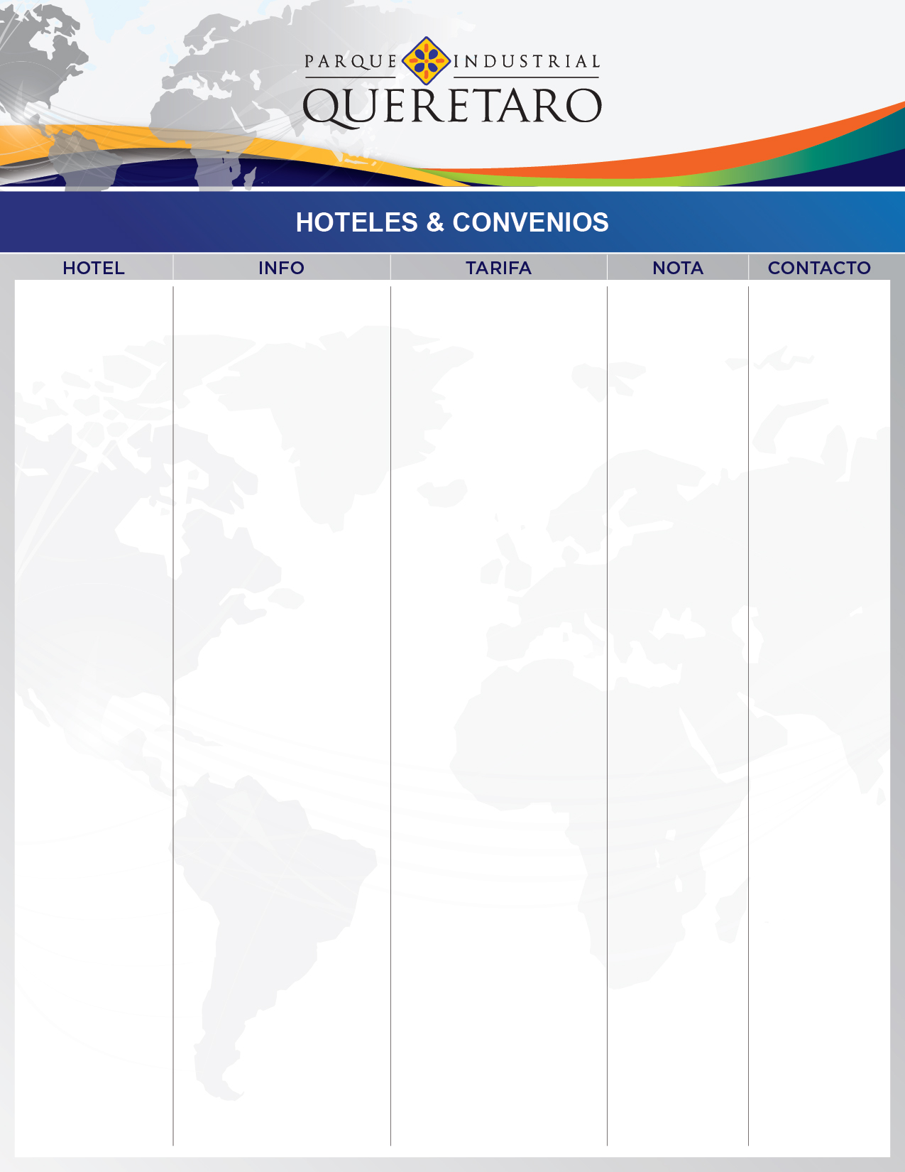


Querétaro Av. 5 de Febrero # 9852 Zona Ind. Benito Juárez T. (442) 103-1700 01800-248-9397
Doble Suite - Jr. Suite - $
Incluye impuestos
Pilar Gracida
Sr. Hans
City Express Suites "Querétaro"
Querétaro Av. 5 de Febrero # 9200
Zona Ind. Benito Juárez (Zona Jurica dentro de Urban Center) T. (442) 103-3900 01800-248-9397
Sencilla - $ 1,111.35
Doble - $ 1,230..85
Incluye Impuestos Desayuno, internet, gimnasio
Sr. Alberto Anzures
City Express "Querétaro -Jurica"
México 01800-248-9397
Sencilla - $ 1,480.ºº
Doble - $ 1,600.ºº
Superior - $ 1600.00
Más impuestos
-
City Express "Reforma"
México 01800-248-9397
Sencilla - $ 1,1699.ºº
Doble - $ 1,239.ºº
Más impuestos
-
City Express "Insurgentes Sur"
México 01800-248-9397
Sencilla - $ 1,249.ºº
Doble - $ 1,350.ºº
Más impuestos
-
City Express " Angel (Reforma)"
México 01800-248-9397
Sencilla - $869.ºº
Doble - $ 939.ºº
Más impuestos
City Express Buenavista
México 01800-248-9397
Sencilla - $1,249.ºº
Doble - $ 1,319.ºº
Más impuestos
City Express "Santa Fé"

Slide 2
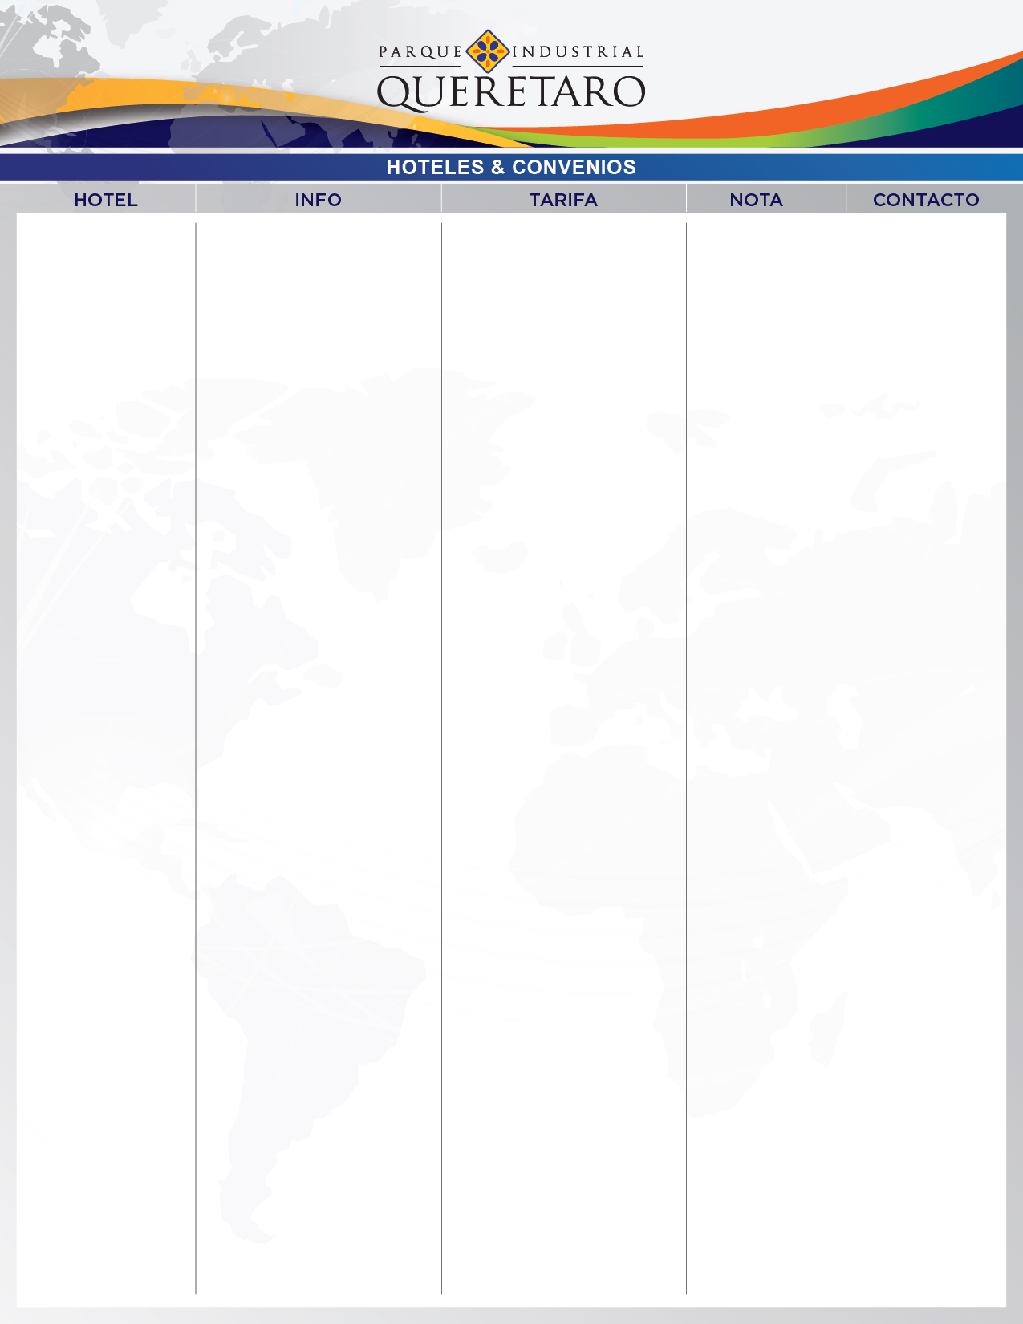

Querétaro Av. 5 de Febrero # 9200
Zona Ind. Benito Juárez (Zona Jurica dentro de Urban Center) T. (442) 103-3900 01800-248-9397
Sencilla - $ 1,000.ºº
Doble - $ 1,070.ºº
Más impuestos
-
City Express "Plaza Satélite"
Querétaro Av. 5 de Febrero # 9200
Zona Ind. Benito Juárez (Zona Jurica dentro de Urban Center) T. (442) 103-3900 01800-248-9397
Sencilla - $ 1,230.ºº
Doble - $ 1,300.ºº
Más impuestos
-
City Express "Periférico Sur"
México 01800-248-9397
Sencilla - $ 1,080.ºº
Doble - $ 1,150.ºº
Más impuestos
-
City Express "Aeropuerto México"
Silao, Gto. 01800-248-9397
Sencilla - $ 652.ºº
Doble - $ 722.ºº
Más impuestos
-
City Express "Silao"
León, Gto. 01800-248-9397
Sencilla - $ 770.ºº
Doble - $ 840.ºº
Más impuestos
-
City Express "León"
Celaya, Gto. 01800-248-9397
Sencilla - $825.ºº
Doble - $ 895.ºº
Más impuestos
Carlos Sámano
-
City Express "Celaya"
Los Mochis
S.L.P.
Zacatecas
Tuxtla Gutiérrez Piedras Negras
Culiacán
Chihuahua
Hermosillo
Irapuato
Puebla
Monterrey
Saltillo
01800-248-9397
Cd. Obregón
Durango
Salamanca
Chetumal
La Paz
Cabo San Lucas
Guadalajara
Mazatlán
Toluca
Salina Cruz
L. Cárdenas
Manzanillo
Tampico
Jalapa
Tula
Mexicali
Veracruz
Poza Rica
Minatiglán
Coatzacoalcos
Tepozotlán
Cd del Carmen
Cd. Víctoria
Tuxpan
Toluca
Aguascalientes
Mérida
Cancún
Morelia
Oaxaca
Hoteles en más Ciudades
Querétaro Carr. San Luis Potosí #13001
Col. Jurica
T. (442) 103-3030 01800-500-0090
Sencilla Clasica - $ 1,525.ºº
Sencilla Doble $ 1,650
Más impuestos
Incluye desayuno
Estacionamiento
Traslado Aero-Qro-Aero
Sr. Gerardo Breña
Four Points by Sheraton "Querétaro"

Slide 3





Monterrey Insurgentes #3961
Col. Vista Hermosa-Monterrey
reservaciones@fourpointsbysheratongaleriasmonterrey.com.mx
T. (818) 389-1610 01 800-500-0090
Sencilla - $ 1,300.ºº
Más impuestos
Vilma Carrillo
Four Points by Sheraton "Galerías Monterrey"
Monterrey Av. Miguel Alemán #6064
Col. Torres de Lindavista
reservaciones@fourpointsbysheratongaleriasmonterrey.com.mx
T. (818) 318-0000 01 800-710-1010
Sencilla - $ 1,300.ºº
Más impuestos
Vilma Carrillo
Four Points by Sheraton "Lindavista - Monterrey"
Querétaro Paseo Jurica-Esq. Paseo del Mesón
T. (442) 218-0022 01800-227-4727
Tarifa Standard - $ 1,530.ºº
Tarifa Business Club- $1,840.00
Más impuestos
Incluye Desayuno
Olga Sánchez
Hotel Hacienda Jurica
Monterrey Calle Morelos #574 Ote
Col. Centro
reservaciones@hotelmonterreymacroplaza.com.mx
T. (818) 380-6000, 218 -0022, 380-6075
Doble - $ 1,100.ºº
Más impuestos
Priscila Rubio
Hotel Monterrey Macro Plaza
Querétaro Blvd. Villas del Mesón #56
Juriquilla
T. (442) 234-0000
Sencilla - $ 1,208.00
Doble - $ 1,363.00
Más impuestos
15% descuento en alimentos y bebidas
Transportación Hotel-Parque-Hotel
Elena Bautista
Hotel Misión Juriquilla
Querétaro Anillo Vial 2,
Fray Junípero Serra #1500-A
reservaciones@cpqueretaro.com.mx
T. (442) 2270900
Sencilla o Doble Hab. Standard $ 1,770.ºº
Más impuestos
Jeannette Herrera
Tel. 238 – 99 -00
Hotel Crown Plaza Diamante
Querétaro Carr. Qro-SLP #10662
Col. El Salitre
reservaciones@hiqzkrystal.com.mx
T. (442) 238-9900
Sencilla o Doble Hab. Standard $ 1,379.ºº
Más impuestos
Jeannette Herrera
Tel. 238 – 99 -00
Holiday Inn Krystal
Querétaro Anillo Vial #2,
Fray Junípero Serra #1500-A
Col. Arboledas
reservaciones@hiqzdiamante.com.mx
T. (442) 211-7090
Sencilla o Doble Habitación
Standard $ 1379.ºº
Más impuestos
Jeannette Herrera
Tel. 238 – 99 -00
Holiday Inn Zona Diamante

Slide 4








Querétaro Av. 5 de Febrero #1351 T. (442) 483-0800 01 800-900-8800
Tarifa Standard - USD$ 74.ºº
Más impuestos
-
Courtyard Marriott -Querétaro
San Miguel de Allende, Gto. Hidalgo #69,
Col. Centro
T. (415) 154-9770 / 71 01 800-590-6230
Tarifa Standard - $ 1,770.ºº
Con impuestos
Noé Ibarra
Doña Urraca "San Miguel de Allende"
Quinta del Lago
(Hotel & Rest)
Querétaro Carr. SLP-Querétaro km. 26.5
Poblado Corea (A 5 min. de PIQ) T. (442) 213-6329 (442) 455-6522
Standard - $ 899.ºº
Con Desayuno - $ 1,080.ºº
Con impuestos
Ismael Kinany
Querétaro Blvd. Bernardo Quintana #4100-1
Col. Balcón Campestre
T. (442) 153-2829 T. (442) 475-49 58
Sencilla / Doble - $ 1,135.ºº
Suite - $ 1,535.ºº
Tranportación al PIQ
Desayuno Bufett (incluído)
Más impuestos
Moisés Páez
Hampton By Hilton
Puebla Blvd. Atlixco No. 4,303
Col. Las Animas Sta. Anita
Puebla, Pue. T. (222) 211-84-40
Jr. Suite - $ 1,013.ºº
Suite - $1,200.ºº
Suite Lux- $1,388.ºº
Más impuestos
Kathia Aranza
MM Grand Hotel Puebla
Querétaro Blvd. Bernardo Quintana No.7001
Col. Centro Sur
Querétaro, Qro. T. (442) 238-63-19
Sencilal $ 1,365
Doble: $ 1,505
Más impuestos
Paloma Villarreal
Fiesta Inn Centro Sur
Querétaro
Querétaro Blvd. Bernardo Quintana No.7001
Col. Centro Sur
Quérétaro, Qro. T. (442) 238-63-19
Sencilla $ 816.00
Doble $ 966.00
Más impuestos
Paloma Villarreal
Hotel ONE –Centro Sur
Querétaro
Tequisquiapan
Av. Níños Héroes Núm.. 33
Col. Centro
Tequisquiapan, Qro.
(414)) 273-00-15 & 273 00 47
QRO (442) 212.12.11
Sencilla/Doble $ 900.ºº
Con impuestos
Christian A. Martínez
ventas@hotelesrio.com.mx
Hotel Río
Tequisquiapan

Slide 5








Querétaro Carr.Qro-SLP No. 681
Querétaro, Qro. CP76100 T. (442) 368-30300 laura.romero@Hilton.com
Tarifas
1 – 4 Noches $1,250.00
5 – 15 Noches $1,200.00
16 … Adelante $1,150.00
Más impuestos
Desayuno Buffet
Incluído
Transp al PIQ
Maricela Albarrán
maricela.Albarran@hilton.com
Homewood Suites
JURIQUILLA
México, D.F. Paseo de la Reforma No. 325
Col. Cuauhtémoc- México D.F. T. (55) 5242- 55 55 reservaciones.mariaisabel@sheraton.com
Tarifas
Classic $135.00 USD
Business $165.00 USD
Sheraton Club $ 210.00 USD
Más impuestos
Desayuno buffet
Leticia Flores
Gte. Ventas
(55) 5242-5555
Ext. 5636
María Isabel Sheraton
Ciudad de México
Querétaro Autopista QRO-MEX No. 2100
Col. Lomas de Casa Blanca
Querétaro, Qro.
queretaro.comercial@occidentalhotels.com
Tarifas
Sencilla Cama King $929.00
Doble 2 Camas Mat. $929.00
Suite $1,345.00
Con Impuestos
Moisés Paez
Dir. Comercial
222-27-60
Cel (442) 1270159
Occidental Querétaro
Querétaro Ave. Santa Teresa No. 502 “A”
Fracc. Juriquilla Santa Fé
Querétaro, Qro.
C.P. 76 147
T. (442) 478 –20 -00
Tarifas
De 1 a 6 noches $1,245.00
De 7 a 14 noches $,175.00
De 15 a 30 noches $1,115.00
Más impuestos
Transportación
Permiten mascotas
Bethsaida Bernal
Ejecutiva de Ventas
478 20 00
Candlewood Suites
Querétaro Juriquilla
San Luis Potosí Ave. Venustiano Carranza Núm. 1513
Col. Los Alamos
San Luis Potosí, S.L.P.
C.P. 78174
T. (444) 880-84-00
Tarifas
Hab. Sencilla $773.50
Hab. Doble $892.50
Con impuestos
Transportación
Desayuno
Denisse González
Gerente Ventas
(444) 481-56 63
City Express Jr.
San Luis Potosí
León, Gto. Blvd. Adolfo López Mateos No. 2211
Col. Las Bugambilias,
León, Gto. – C.P. 37270
T. (477) 710 40 90
Tarifas
Hab Sencilla o Doble $1,180
Con impuestos
Desayuno Buffete
Reservaciones
Teléfono
01 800 470 7000
Corina Sacnité
Real de Minas Poliforum
León, Gto.
León, Gto. Blvd. Adolfo López Mateos Ote. 1902
Col. El Mirador
León, Gto. – C.P. 37270
T. (477) 710 40-90
Tarifas
Hab Sencilla o Doble $1,099.00
Con impuestos
Desayuno
Reservaciones
Teléfono
01 800 470 7000
Real de Minas Business Class
León, Gto.
San Miguel de Allende Carretera San Miguel - Celaya Km. 2
Fracc. "Villa de los Frailes,
San Miguel de Allenge, Gto.
C.P. 37790
T. (415) 152 93 00
Tarifas – Sencilla o Doble
De Dom a Jueves $1,388. 00
Viernes a Sabado $ 3,690.00
(Costo / noche)
Con impuestos
Desayuno
Rosalba Rojas
Ejecutiva de Vtas.
Tel. (415) 152.93.00
Ext. 413
Cel. (415) 101 90 83
Imperio de Angeles
San Miguel de Allende

Slide 6





San Miguel de Allende
Salida Real a Querétaro No. 189-A
San Miguel de Allende, Gto. T. (415) 154-72 61 & 154.6965 ventas@hotelcasaprimavera.com
Tarifas –
Habitación Sencilla
De Dom a Jue $1,062.00
Vie & Sáb $1,500.00
Habitación Doble
De Dom a Jue $1,250.00
Vie & Sáb $1,650.00
Con Impuestos
Desayuno Americano
Francisco Ramírez
Cel (415) 109-99 59
Jorge F. Sandoval
(415) 154.72 61 Ext 129
Hotel Casa Primavera
San Miguel de Allende
Ciudad de México
Periférico Sur Núm. 3647
Col. Héroes de Padierna Ciudad de México- C.P. 10700 T. (55) 5449-36-50 yazmin.Jimenez@caminoreal.com.mx
Tarifas – Mxp.
De Lujo $1,430.00
Real Club $1,980.00
Jr. Suite $2,680.00
Master Suite $3,780.00
MAS Impuestos
Desayuno Continental
Martha Zamora
Gte. de Ventas
Tel (55) 5449-36.50
Ext. 8879
Hotel Camino Real
Pedregal –Cd. de México
León, Gto.
Blv. Adolfo López Mateos Ote.- No. 2,510
Col Jardines de Jerez León, Gto. – C.P. 37530
T. (477) 267-73-00
Tarifas – Mxp.
Hab. Sencilla $990.00
Hab. Doble $1,140.00
MAS Impuestos
Desayuno Buffet
Americano
Lucero Hernández
Gte. de Ventas
Tel (477) 267-73-00
Hotel WYNDHAM
Garden LEON
Irapuato, Gto.
Héroe de Nacozari No. 1,710
Col Las Eras
Irapuato, Gto.- C.P. 36640
T. (462) 144-56-00
Tarifas – Mxp.
Hab. Sencilla $800.00
Hab. Doble $950.00
MAS Impuestos
Desayuno Buffet
Americano
Oswaldo Galicia
Gte. de Ventas
Tel (462) 144-56-00
Hotel WYNDHAM
Garden IRAPUATO
Celaya, Gto.
Eje Nor Poniente No. 101
Col. Ciudadela
Celaya, Gto.- C.P. 38017
T. (461) 192-05-00
Tarifas – Mxp.
Hab. Sencilla $800.00
Hab. Doble $950.00
MAS Impuestos
Desayuno Buffet
Americano
Violeta Cepeda
Ventas
Tel (461) 192-05-00
Hotel WYNDHAM
Garden CELAYA
Silao , Gto.
Carretera 45 León-Silao KM.156
Silao, Guanajuato- C.P. 36270
T. (477) 170-02-80
Mariana.lozada@hotelesprisma.com
Tarifas – Mxp.
Hab. Sencilla $800.00
Hab. Doble $950.00
MAS Impuestos
Desayuno Buffet
Americano
Transporte- Hotel-Aeropuerto-Hotel
Mariana Lozada
Gte. de Ventas
Tel (477) 170-02-80
Cel.(472) 738-82-68
Hotel WYNDHAM
Garden SILAO
Aeropuerto
Querétaro
Carretera Federal San Luis Potosí
Núm. 10685
Col. El Salitre
Querétaro, Qro.- C.P. 76127
T. (442) 103 29 00
Tarifas – Suite
Studio y/o 1 recámara
1 King S. o 2 Camas Mat. $1,200.00
MAS Impuestos
Desayuno Buffet
Americano
Transporte- Hotel-Aeropuerto-Hotel
Verenice Rojo S.
Ej. de Ventas
Tel (442) 103 29 00
ventas1@sbqueretaro.com
Hotel – SUITES
STAYBRIDGE
Querétaro
México, D.F.
Hamburgo 32
Col. Juárez
México DF -C.P.
T. (55) 5351 6800 Ext. 3614
a.betancourt@starahotels.com
Tarifas – USD
Standard $180.00
Executive $220.00
Stara $270.00
Terrace $320.00
MAS Impuestos
Desayuno
Parking 1 auto
Alicia Betancourt
Ejecutiva de Ventas
Tel (55) 5351-6800
Cel (55) 1882 9255
www.starahotels.com
Hotel Boutique
Ciudad de México

Slide 7




Puebla
Av. Principal Lote 2 San José Chiapa,
Puebla 75010 T. (222) 290 97 40
Tarifas –
Habitación Sencilla / Doble
$1,155.00
Habitación Suite/Lujo
$2,400
Con Impuestos
Desayuno Buffet
Estela García Ricaño.
Tel (222) 290-97-40
lq6915dos@LaQuinta.com
Hotel La Quinta Hotel
Puebla
Ciudad de México
Tarifas –
Habitación Sencilla
$2,000.00
Habitación Doble
$2,540.00
Sin Impuestos
Desayuno Buffet
Continental
01 800 248 93 97
City Express Ciudad de México
Puebla, Pue.
Tarifas –
Habitación Sencilla
$670.00
Habitación Doble
$770.00
Sin Impuestos
Desayuno Buffet
Continental
01 800 248 93 97
City Express Junior
Puebla Angelopolis
San Luis Potosí
Tarifas –
Habitación Sencilla
$670.00
Habitación Doble
$770.00
Sin Impuestos
Desayuno Buffet
Continental
01 800 248 93 97
City Express Junior
San Luis Potosí-Zona Industrial
Guadalajara
San Luis Potosí
Los Mochis
Colima
Manzanillo
Coatzacoalcos
Tarifas –
Habitación Sencilla $ 787.00
Doble $ 907.00
CON Impuestos
Abigail Hedding
Tel 01 800 822 6622
Correo ofimex2@hoteleszar.com
Hoteles
Diversas Ciudades
Querétaro
La Paz
Mérida
Tarifas –
Habitación Sencilla $ 888
Habitación Doble $ 1,008
CON Impuestos
Abigail Hedding
Tel 01 800 822 6622
Correo ofimex2@hoteleszar.com
Diversos Hoteles
Querétaro
Prolg. Zaragoza No. 99-1
Col. Jardines de la Hacienda
Querétaro, Qro. – C.P. 76180
Tel 256-36-36
Tarifas –
Habitación Sencilla
$1,100.00
Sin Impuestos
Desayuno Buffet
Paola Urióstegui
Gerente de Ventas
TEL 476-64-52
TEL 256 36 36
paola.Uriostegui@Hilton.com
Querétaro
León
Blvd. Adolfo López Mateos No. 2611 Ote.
Col. Barrio de Guadalupe
León, Gto. . – C.P. 37280
Tel (477) 710-0022
Tarifas –
Habitación Ejecutiva $1,290.00
Habitación B..Class $1,500.00
Habitación Jr. Suite $2,050.00
Habitación Master S. $2,600.00
Mas Impuestos
Desayuno Buffet
Malú Zárate
Gerente de Ventas
Tel (477) 710 00 22
Ext. 708
lcortes@radissonpoliforumplaza.com
León, Gto.

Slide 8






San Miguel de Allende, Gto.
Salida a Celaya No. 77,
San Miguel de Allende, Gto. T. (415) 121-25-62
T. (415) 121-96-30
ventaslacasona@hoteldelacasona.com
Tarifas –
Habitación Sencilla / Doble
De DOMIMGO a JUEVES
$1,300.00
Habitación Sencilla / Doble
De VIERNES a SABADO
$1,750.00
Con Impuestos
Sin Alimentos
Rosalba Rojas Valdovino
Tel (415) 121-25-62
Cel (477) 176-40-91
Hotel La Casona
San Miiguel de Allende
Querétaro, Qro..
Melchor O.Campo Nte. No. 17
Entre Balvanera e Hidalgo
Centro- Querétaro, Qro. T. 403- 85- 59
ventas@mo17hotel.mx
Tarifas –
Habitación Ejecutiva $ 1734.00
Habitación Superior $ 1,955.00
Habitación Jr. Suite
$2,,932.50
Habitación Grand Suite
$ 3,421.00
Impuesto Incluido
Aldo Castelazo
Tel 403 85 59
Cel (427) 288-24.73
Hotel M017 Boutique
Querétaro, Qro.
Silao, Gto
Mineral de Peña Fiel Sur No. 600
Puerto Interior, Silao, Gto.
T. (472) 146 01 30
gerencia@haciendasantafe.com.mx
Tarifas –
Habitación Grand Class Sencilla
$1,100.00
Habitación Grand Class Doble
$1,200.00
MAS Impuestos
Con Desayuno Continental
Aarón Corona
Gerente de Ventas
Tel (472) 146-01 30
(Cel: 472 146 01 32
serviciohuespedes@haciendasantafe.com.mx
Hotel Hacienda Sta. FÉ
Silao, Gto.
Mérida-Cancún & Cozumel
Av. Colón # 500 entre 60 y 62 Col. Centro
Mérida, Yucatán CP 97000
México.
Tel directo (999) 942-90-13
alis.diez@grupopresidente.com
Mérida
Habitación de Lujo- $1,245.00
Habitación Club Int. $1,875.00
Cancún
Habs. Vista al Mar $3,786.00
Cozumel
Habs. Vista al Mar $3,813.00
MAS Impuestos
Lic. Alis Cristina Díez
Gerente Regional
Tel (999) 942.90.13 alis.diez@grupopresidente.com
Hoteles Presidente Mérida –Cancún-Cozumel
San Miguel de Allende, Gto
Salida Real a Querétaro 1, Centro, 37700 San Miguel de Allende, Gto.
CP 97000
México.
Tel directo (415) 152-18-18
Reservasanmiguel@hotelesmision.com.mx
Tarifas –
Habitación Estándar/Lunes a Jueves
$1,800.00 Vie a Dom $1,699.00
Jr. Suite / Lunes a Jueves $2,228.00 Vie – Dom $2,368.00
Master Suite / Lunes a Jueves $2,356.00 Vie – Dom $2,576.00
MAS Impuestos
No aplica en días festivos, puentes y temporada alta.
Lic. Raquel Pallares
Ejecutiva de Ventas
Tel (415) 152.18.18
ejecutivoventassanmiguel@hotelesmision.com.mx
Guadalajara Aeropuerto, Jal
Carretera Chapala #7012 , Col. La Capilla , Guadalajara, JAL 45690 ,
Tel directo (33) 3284-3490
hiexpress.gdl@hotelesoptima.com
Tarifas –
Habitación Doble o Sencilla
$70 USD
Más Impuestos
Más IVA
Incluye desayuno Express, WiFi,
Estacionamiento, Shuttle Aeropuerto previa reservación
Lic. Martha Sánchez
Ejecutiva de Ventas
Tel (33) 3284- 3490
hiexpress.gdl@hotelesoptima.com
Real Inn Celaya , Gto.
Blvd. Adolfo López Mateos Oriente No.1250, Col. Insurgentes
Tel directo (33) 3284-3490, Celaya, Gto. 38080.
Tel. (461) 159 - 1000
reservas@hotelesrealinn.com
Reservas.cyw@hotelesrealinn.com
Tarifas –
Estancia sin alimentos/ De Lujo $1,000/ Ejecutiva $1,200 / Suite Larga estancia $1,400/ Junior Suite $1,500/ Master Suite $1,600/Suite Presidencial $2,500
Estancia con desayuno Agregar $110 por persona máximo 2 personas.
Más Impuestos
Más IVA
WiFi,
Estacionamiento,
Desayuno tipo buffet en plan con alimentos.
Lic. Paola Uriostegui
Ejecutiva de Ventas
Tel (33) 3284- 3490 ext. 802
Paola.Uriostegui@hotelesrealinn.com
León
Blvd. Adolfo Lopez Mateos N. 1904, 37270 León, Gto
Tarifas
Sencilla o Dobles $ 1,269
Suites $ 1,859.00
Daniel Brand Ramos
(477) 711 7106
Impuestos incluidos
Incluye desayuno
buffet

Slide 9






Occidental JF, Puebla
Zacatlán 10 Col. La Paz, Puebla de Zaragoza, Puebla,76160 T. (222) 303-0000
jfpuebla@barcelo.com
Tarifas –
Habitación Superior Room (uso individual) $1,010.00
Habitación Ejecutiva
$1,260.00
Con Impuestos
Incluye estacionamiento, desayuno (una persona) y Wi-Fi.
$150 desayuno adicional
Venus Orea Alonso
Tel (222) 303-0070
Jfpuebla.comercial@ occidentalhotels.com
Holiday Inn Express Puebla
Av. Hermanos Serdán No.45 Colonia Amor, Puebla, Pue. 72140 T. (222) 303-0303
www.hiexpress.com/pueblamex
Tarifas –
Habitación Sencilla o Doble $1,017.00
Suite
$1,407.00
Más Impuestos
Incluye estacionamiento, desayuno buffet americano, Wi-Fi.
Daniela Taboada
Tel (222) 213 7320
Daniela.Taboada@grupopresidente.com
Hotel Los Aluxes
Calle 60 no.444 por 49
Mérida Yucatán
Tel. 950 10 29 X. 253
Emir_moreno@losaluxes.com.mx
Tarifas con desayuno bufette
Hab Standard $ 945.00
Hab. Doble $ 1,120.00
Incluye impuestos
Precios por habitación x noche
Sr. Emir Moreno
Gte de Ventas
Galeria Plaza Veracruz
Blvd . Adolfo Ruíz Cortines 3495, Playa de Oro, CP 94294
Tel., (229) 989 05 05
Tarifas:
Sencilla $ 1,140
Doble $ 1,290
Mas Impuestos
Incluye desayuno buffete
Daniel Sánchez
Correo: Daniel.
Sánchez@brisas.
com.mx
Hoteles Grupo Ostar:
Geneve México
Racquet – Cuernavaca
Francia – Aguascalientes
Veracruz - Veracruz
Yes Inn – Nuevo Veracruz
Tarifas
Geneve $ 1,400.00
Racquet – Domingo a Jueves $ 850.00
Viernes y Sábado $ 1,060
Francia $ 780.00
Veracruz $ 950
Yes Inn - $ 965.00
MAS IMPUESTOS
Cuenta con hoteles
Hotel Viva- Villa
hermosa
Hotel Ramada –
Orlando
Hotel Loreto Bay –
Baja
Hotel Calinda-Aca
Contacto
Adrian Moreno
Tel. (55) 50 800
600
Correo: morenoa@
Ostar.com.mx
Hotel Residencial
Calle 59 No. 589 x 76
Centro
Mérida, Yuc
Tel. (999) 322 6108
Tarifas
Habitación sencilla o Doble $ 720
Habitación ejecutiva sencilla $ 890.00
Suite de Lujo con Terraza $ 1,200.00
Incluye Impuestos
Clave de acceso a
Tarifa PIQHRM18
Miguel Soto Beylan
gerenciaventas@
hotelresidencial.
Com.mx
Holiday Inn Express
Puerto Vallarta
Blvd. Francisco Medina Ascencio 3974
Col. Villa de las Flores
Tel. (322) 226 7760
Tarifas
Habitación estándar con
Cama King ó doble con 2
Camas Queen $ 1750.00
Mas impuestos
Incluye desayuno
buffet americano
12 años
José Castellanos

Slide 10
Occidental JF, Puebla
Zacatlán 10 Col. La Paz, Puebla de Zaragoza, Puebla,76160 T. (222) 303-0000
jfpuebla@barcelo.com
Tarifas –
Habitación Superior Room (uso individual) $1,010.00
Habitación Ejecutiva
$1,260.00
Con Impuestos
Incluye estacionamiento, desayuno (una persona) y Wi-Fi.
$150 desayuno adicional
Venus Orea Alonso
Tel (222) 303-0070
Jfpuebla.comercial@ occidentalhotels.com
Holiday Inn Express Puebla
Av. Hermanos Serdán No.45 Colonia Amor, Puebla, Pue. 72140 T. (222) 303-0303
www.hiexpress.com/pueblamex
Tarifas –
Habitación Sencilla o Doble $1,017.00
Suite
$1,407.00
Más Impuestos
Incluye estacionamiento, desayuno buffet americano, Wi-Fi.
Daniela Taboada
Tel (222) 213 7320
Daniela.Taboada@grupopresidente.com
Hotel Los Aluxes
Calle 60 no.444 por 49
Mérida Yucatán
Tel. 950 10 29 X. 253
Emir_moreno@losaluxes.com.mx
Tarifas con desayuno bufette
Hab Standard $ 945.00
Hab. Doble $ 1,120.00
Incluye impuestos
Precios por habitación x noche
Sr. Emir Moreno
Gte de Ventas
Galeria Plaza Veracruz
Blvd . Adolfo Ruíz Cortines 3495, Playa de Oro, CP 94294
Tel., (229) 989 05 05
Tarifas:
Sencilla $ 1,140
Doble $ 1,290
Mas Impuestos
Incluye desayuno buffete
Daniel Sánchez
Correo: Daniel.
Sánchez@brisas.
com.mx
Hoteles Grupo Ostar:
Geneve México
Racquet – Cuernavaca
Francia – Aguascalientes
Veracruz - Veracruz
Yes Inn – Nuevo Veracruz
Tarifas
Geneve $ 1,400.00
Racquet – Domingo a Jueves $ 850.00
Viernes y Sábado $ 1,060
Francia $ 780.00
Veracruz $ 950
Yes Inn - $ 965.00
MAS IMPUESTOS
Cuenta con hoteles
Hotel Viva- Villa
hermosa
Hotel Ramada –
Orlando
Hotel Loreto Bay –
Baja
Hotel Calinda-Aca
Contacto
Adrian Moreno
Tel. (55) 50 800
600
Correo: morenoa@
Ostar.com.mx
Hotel Residencial
Calle 59 No. 589 x 76
Centro
Mérida, Yuc
Tel. (999) 322 6108
Tarifas
Habitación sencilla o Doble $ 720
Habitación ejecutiva sencilla $ 890.00
Suite de Lujo con Terraza $ 1,200.00
Incluye Impuestos
Clave de acceso a
Tarifa PIQHRM18
Miguel Soto Beylan
gerenciaventas@
hotelresidencial.
Com.mx
Holiday Inn Express
Puerto Vallarta
Blvd. Francisco Medina Ascencio 3974
Col. Villa de las Flores
Tel. (322) 226 7760
Tarifas
Habitación estándar con
Cama King ó doble con 2
Camas Queen $ 1750.00
Mas impuestos
Incluye desayuno
buffet americano
12 años
José Castellanos

Slide 11


HOTEL MISION SAN GIL
Carretera México – Querétaro Km.
172
San Juan del Rio
Queretaro
Tarifas Domingo-Jueves
Hab. estandard sencilla o doble
$ 1,175.00
Viernes y Sábado
Hab.estándard sencilla o doble
$ 1,365
Incluye impuestos
15% descuento en alimentos y bebidas
1 copa coctel de bienvenida
Elizabeth Chavira
Tel. (427) 271-0030
Cel. (427) 115 9367
HOTEL CAMINO REAL POLANCO
Mariano Escobedo 700 ’ Col. Anzures 11590 Mexico
Tel. 55 5263 8888
Tarifas
De lujo $150 usd
Vista Jardin $170 usd
Camino Real Club $ 210 usd
.
Lluvia Flores
llflores@caminoreal.com.mx
Tarifas mas impuestos

